Slide 1
Geometria analityczna

Slide 2
Wprowadzenie do Geometrii Analitycznej
Odkryj potężne narzędzie łączące algebrę z geometrią
Geometria analityczna to fascynujący dział matematyki, który łączy algebraiczne metody z geometryczną interpretacją. Na kolejnych slajdach poznamy kluczowe zagadnienia, takie jak wyznaczanie środka i długości odcinka, równania prostych czy okręgu. Zrozumienie tych koncepcji jest niezbędne do skutecznego rozwiązywania zadań maturalnych. Nauczymy się, jak przekładać problemy geometryczne na język algebry i odwrotnie, co znacząco ułatwi rozwiązywanie złożonych zadań matematycznych.

Slide 3
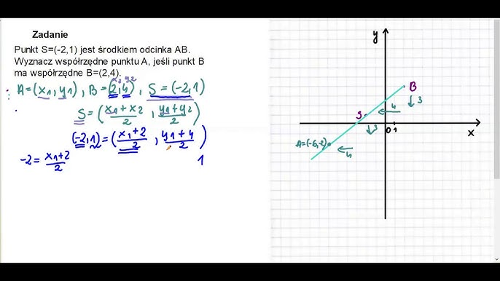
Środek odcinka - Definicja
Kluczowy punkt dzielący odcinek na dwie równe części
Środek odcinka to punkt, który dzieli odcinek na dwie równe części. W układzie współrzędnych jest to punkt S o współrzędnych (xₛ,yₛ), który leży dokładnie w połowie odcinka AB łączącego punkty A(xₐ,yₐ) i B(xᵦ,yᵦ). Jest to szczególny punkt posiadający wyjątkową własność: odległość od środka do każdego z końców odcinka jest taka sama, co oznacza |AS| = |BS|.
Notes:
References:
- https://szaloneliczby.pl/srodek-odcinka/

Slide 4
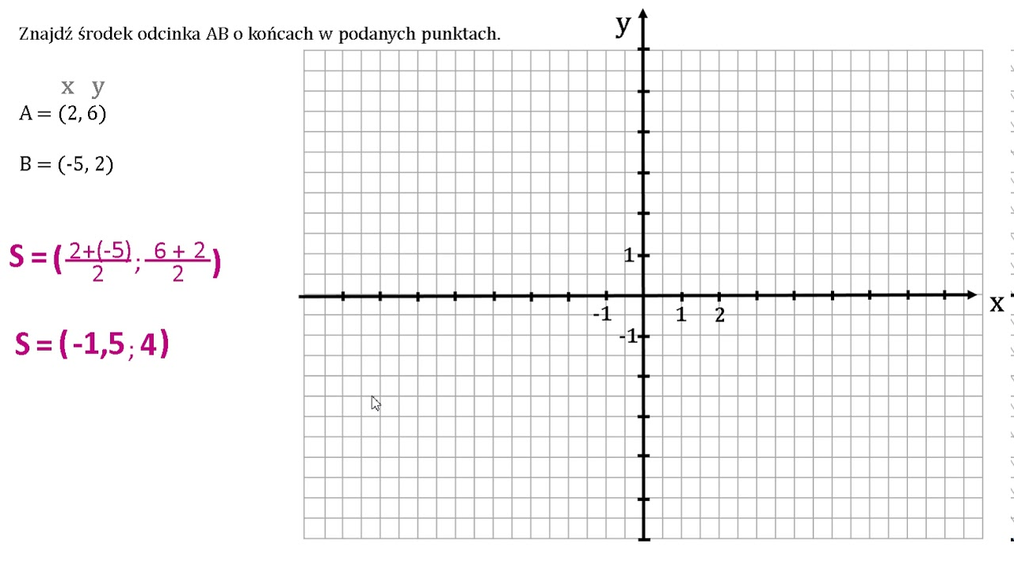
Środek odcinka - Wzory
Wzór na współrzędną x środka odcinka: xₛ = (xₐ + xᵦ)/2, gdzie xₐ i xᵦ to współrzędne x końców odcinka
Wzór na współrzędną y środka odcinka: yₛ = (yₐ + yᵦ)/2, gdzie yₐ i yᵦ to współrzędne y końców odcinka
Środek odcinka AB dzieli go na dwie równe części, co oznacza że |AS| = |SB|
Współrzędne środka odcinka są średnią arytmetyczną współrzędnych jego końców
Wzory te działają niezależnie od położenia odcinka w układzie współrzędnych
Można je stosować zarówno dla odcinków poziomych, pionowych jak i ukośnych
Wzory te są kluczowe przy wyznaczaniu środków boków figur geometrycznych i środków symetrii
Notes:
References:
- https://zpe.gov.pl/a/dlugosc-odcinka-srodek-odcinka/DKW85YFr9

Slide 5
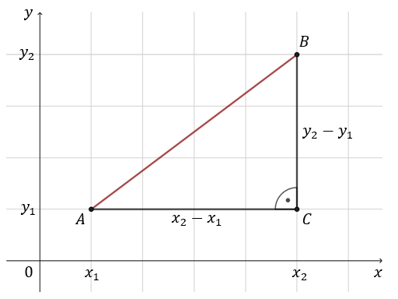
Długość odcinka - Definicja i wzory
Długość odcinka to odległość między dwoma punktami w układzie współrzędnych. Jest ona obliczana za pomocą wzoru |AB| = √[(xᵦ-xₐ)²+(yᵦ-yₐ)²], gdzie A(xₐ,yₐ) i B(xᵦ,yᵦ) są końcami odcinka. Wzór ten wynika z twierdzenia Pitagorasa i reprezentuje długość przeciwprostokątnej trójkąta prostokątnego utworzonego przez różnice współrzędnych punktów końcowych odcinka. Jest to fundamentalne narzędzie w geometrii analitycznej, wykorzystywane do obliczania odległości między dowolnymi punktami na płaszczyźnie.
Notes:
References:
- https://cyrkiel.info/liceum/dlugosc-odcinka-112a/

Slide 6
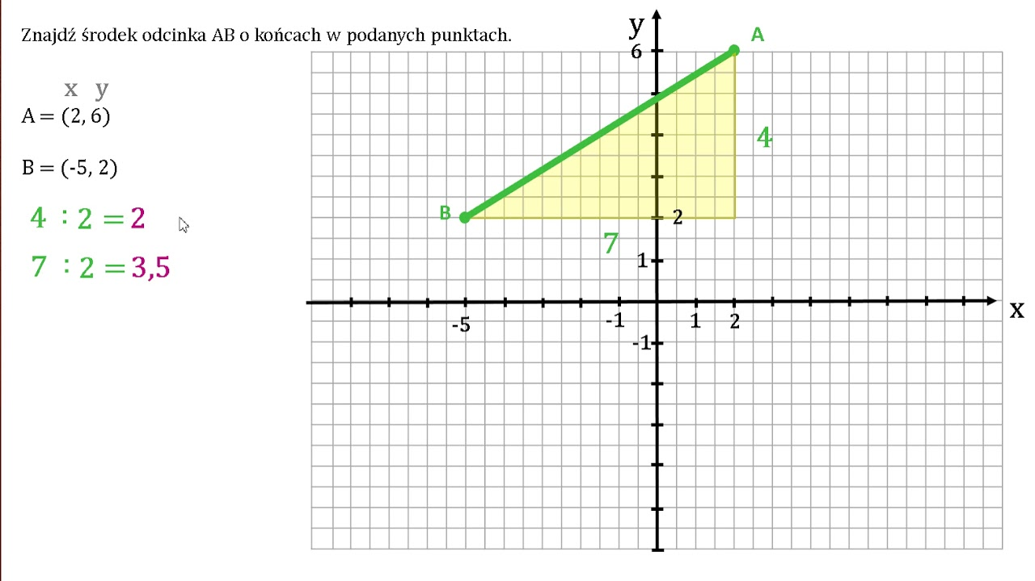
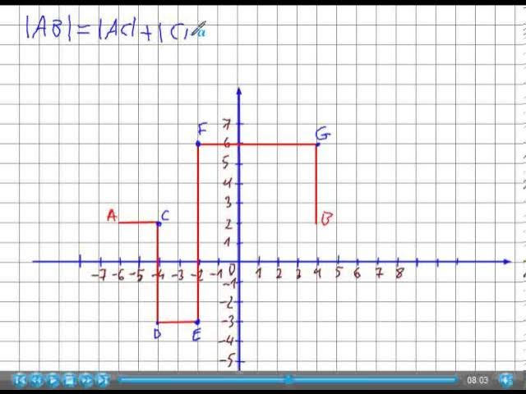
Przykłady obliczeniowe - Środek i długość odcinka
Przykład obliczania środka odcinka
Przykład wyznaczania długości odcinka
Notes:
References:
- https://pistacja.tv/film/mat00838-dlugosc-i-srodek-odcinka-w-ukladzie-wspolrzednych

Slide 7
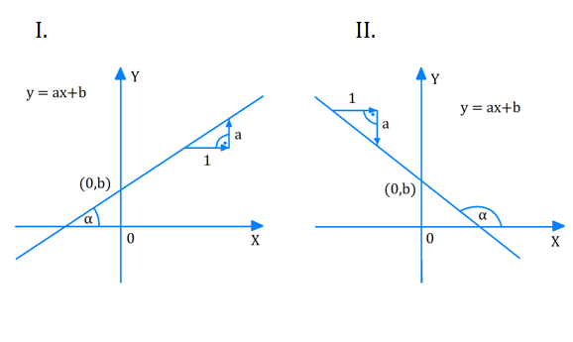
Równanie kierunkowe prostej - Definicja
Podstawowa postać równania opisującego prostą na płaszczyźnie
Równanie kierunkowe prostej to jedna z podstawowych form zapisu prostej w układzie współrzędnych, wyrażona wzorem y = ax + b. Współczynnik kierunkowy 'a' określa nachylenie prostej względem osi OX - im większa jego wartość bezwzględna, tym bardziej stroma jest prosta. Znak współczynnika 'a' informuje o kierunku nachylenia: dodatni oznacza wzrost funkcji, ujemny - malenie. Wyraz wolny 'b' wskazuje punkt przecięcia prostej z osią OY.

Slide 8
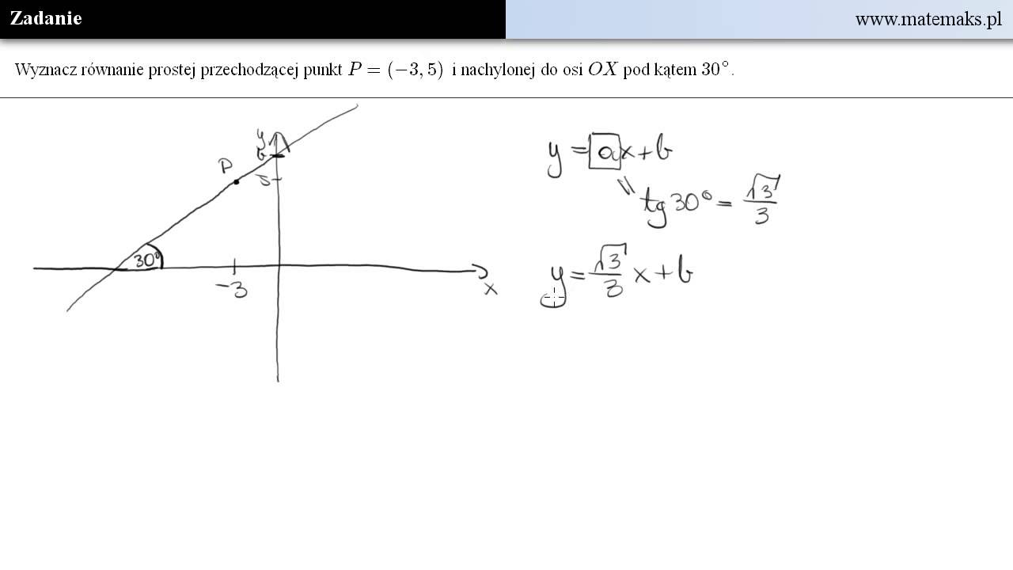
Równanie kierunkowe prostej - Wzory
Poznaj kluczowe wzory i parametry równania kierunkowego prostej w układzie współrzędnych
Równanie kierunkowe prostej ma postać y = ax + b, gdzie a i b są stałymi rzeczywistymi
Współczynnik kierunkowy 'a' określa nachylenie prostej względem osi OX i jest tangensem kąta nachylenia
Wyraz wolny 'b' wskazuje punkt przecięcia prostej z osią OY (gdy x = 0)
Współczynnik 'a' można wyznaczyć ze wzoru a = (y₂-y₁)/(x₂-x₁) dla dwóch punktów prostej
Po wyznaczeniu 'a', współczynnik 'b' obliczamy podstawiając współrzędne dowolnego punktu prostej
Dla prostej równoległej do osi OY równanie kierunkowe nie istnieje (x = const)
Prosta pozioma (równoległa do osi OX) ma współczynnik kierunkowy a = 0 i równanie y = b

Slide 9
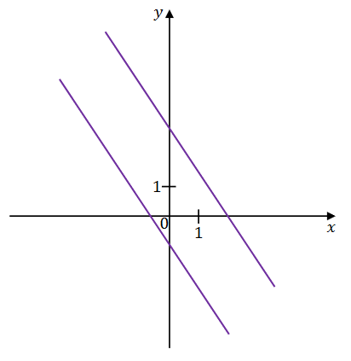
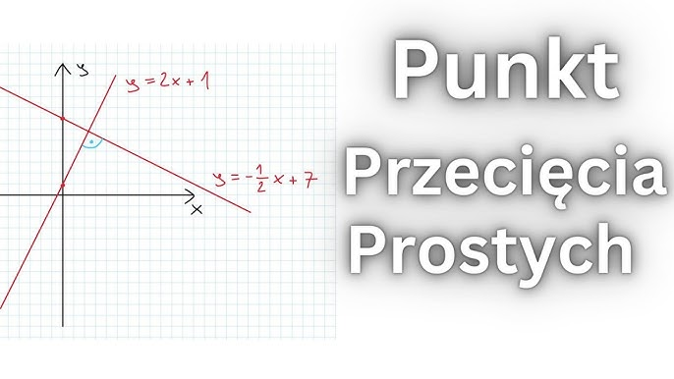
Wzajemne położenie prostych - Teoria
Rodzaje wzajemnego położenia prostych
Warunki prostopadłości i równoległości
Punkt przecięcia prostych

Slide 10
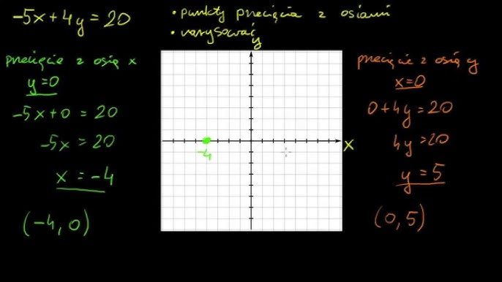
Równanie ogólne prostej
Równanie ogólne prostej Ax + By + C = 0 to jedna z podstawowych form zapisu prostej w geometrii analitycznej. Każdą prostą można zapisać w tej postaci, gdzie A i B nie mogą być jednocześnie równe zero. Związek z równaniem kierunkowym (y = ax + b) otrzymujemy poprzez przekształcenie: y = -(A/B)x - (C/B), gdzie -A/B to współczynnik kierunkowy, a -C/B to wyraz wolny. To przekształcenie jest możliwe gdy B ≠ 0. W przypadku B = 0 otrzymujemy prostą równoległą do osi OY o równaniu x = -C/A.

Slide 11
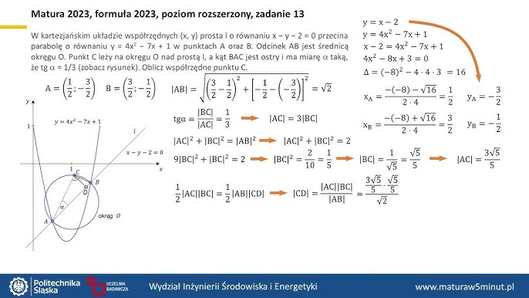
Równanie okręgu - Definicja i wzory
Podstawowe pojęcia i wzory dla okręgu w układzie współrzędnych
Okrąg to zbiór wszystkich punktów płaszczyzny równo oddalonych od ustalonego punktu, zwanego środkiem okręgu. W układzie współrzędnych, dla okręgu o środku S(p,q) i promieniu r, każdy punkt P(x,y) leżący na okręgu spełnia równanie (x-p)² + (y-q)² = r². Parametry p i q określają położenie środka, natomiast r odpowiada za wielkość okręgu. Szczególnym przypadkiem jest okrąg o środku w początku układu współrzędnych (0,0), którego równanie upraszcza się do postaci x² + y² = r².

Slide 12
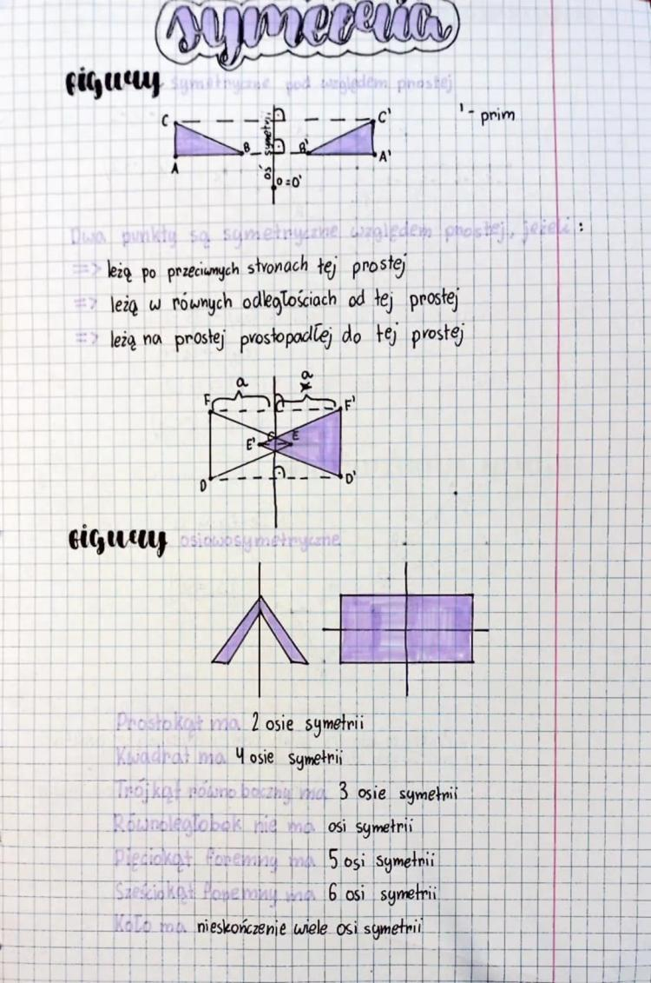
Symetria w układzie współrzędnych - Definicje
Symetria w układzie współrzędnych to przekształcenie geometryczne, które występuje w dwóch głównych rodzajach. Symetria osiowa polega na odbiciu punktów względem prostej (osi symetrii), gdzie każdy punkt i jego obraz są jednakowo oddalone od osi, a odcinek je łączący jest do niej prostopadły. Symetria środkowa natomiast to odbicie względem punktu (środka symetrii), gdzie punkt i jego obraz są jednakowo oddalone od środka symetrii, a punkt środkowy dzieli odcinek łączący punkt z jego obrazem na dwie równe części.

Slide 13
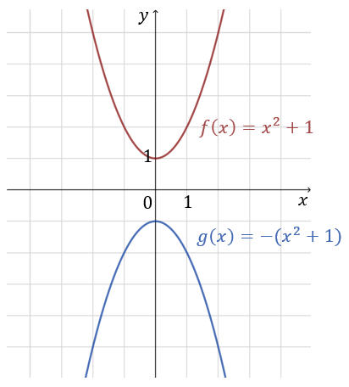
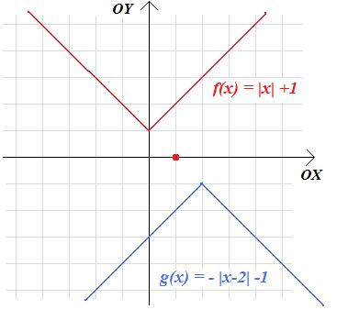
Symetria w układzie współrzędnych - Wzory i przykłady
Wzory na symetrię osiową i środkową
Przykład symetrii w figurach geometrycznych

Slide 14
Podsumowanie i wskazówki maturalne
Kluczowe wskazówki dla skutecznej nauki i rozwiązywania zadań z geometrii analitycznej
Systematycznie powtarzaj wzory i definicje, unikając nauki na pamięć - zrozum ich praktyczne zastosowanie
Rozwiązuj różnorodne zadania, zaczynając od prostszych i stopniowo przechodząc do bardziej złożonych przykładów
Zwracaj szczególną uwagę na poprawność obliczeń i jednostki, sprawdzaj wyniki pod kątem sensowności
Rysuj dokładne szkice pomocnicze dla lepszego zrozumienia geometrycznej interpretacji problemu
Przeanalizuj wszystkie warunki zadania przed rozpoczęciem rozwiązywania, zaplanuj kolejność działań
Ćwicz rozwiązywanie zadań na czas, wykorzystując arkusze z poprzednich lat
W przypadku trudności, rozbij problem na mniejsze części i rozwiązuj je krok po kroku
Notes:
References:
- https://www.szkolawformie.pl/jakie-sa-najczestsze-bledy-podczas-nauki-matematyki-przed-matura-i-jak-ich-uniknac/

